Slide 1
跨境电商互联网营销的创新实践
——东南亚篇
深圳拓扑·Lyric 2020.10.21
Notes:
大家早上好，我是深圳拓扑的Facebook广告优化师Lyric，今天将由我来带领大家学习Facebook广告投放方面的知识。相信经过昨天的主页运营学习，各位同学已经对Facebook有了一个大概的了解。
我也想更多地了解一下各位同学，请问场上曾经自己投放过FB广告的同学有多少呢？投放过的可以举一下手
A：哇很棒，看来还是有不少同学投放过FB广告
B：看来还是有很多同学没投放过，那我们今天的课程设置了大量的实操，一定能让你们迅速掌握投放技巧

Slide 2
Lyric
深圳拓扑 Facebook高级优化师
服务多家大型外贸企业、国际3C品牌、亚马逊大卖，拥有丰富的海外推广及项目管
理经验，善于根据企业需求和特点制定相应的品牌运营计划，尤其擅长数据分析、素
材文案创作和粉丝运营。
帮助世界五百强房企降低二十倍获客成本，服务B2B企业拓展超过40个海外市场，
单月获得超过6000个询盘，单个线索成本低于$0.2。
Notes:
首先我们来看一下广告投放篇的课程目标，从内容分布上来看，上午主要会偏重后台的操作方法与实操练习，下午会偏理论，主要讲一些我们拓扑在服务数百家客户中总结出来的广告优化经验与技巧。
在课程开始前，我作为讲师，得先和大家说明一点：就是大家肯定都是抱着学习干货的目的来的，我们这门课的确是满满的干货，但作为初级班，上完这门课，你可能并不能成为一名非常优秀的优化师，但达到普通线水准以上还是没问题的

Slide 3
一、东南亚电商市场有何政策红利
二、东南亚电商市场的三大优势
三、如何建设海外社媒品牌形象
四、利用Facebook广告获取精准客户
五、品牌案例：房地产、太阳能路灯
Notes:
1、我们今天的课程分为8个章节，按照从基础实操到理论升华的顺序设置，上午我们会主要讲FB广告的底层逻辑和投放实操，下午讲广告优化和素材创意制作
2、因为了解到很多同学都有学习测评广告的需求，所以我们额外增加了一个亚马逊专题，大概会用二十分钟讲一下

Slide 4
一、东南亚电商市场有何政策红利
Notes:
我相信有60%的优化师即使投放了很多广告，但却没有仔细去深入思考过FB广告的底层逻辑，大家从这一部分开始学习，其实就已经是赢在了起跑线上

Slide 5
1、一带一路政策的推进
Notes:
我相信有60%的优化师即使投放了很多广告，但却没有仔细去深入思考过FB广告的底层逻辑，大家从这一部分开始学习，其实就已经是赢在了起跑线上

Slide 6
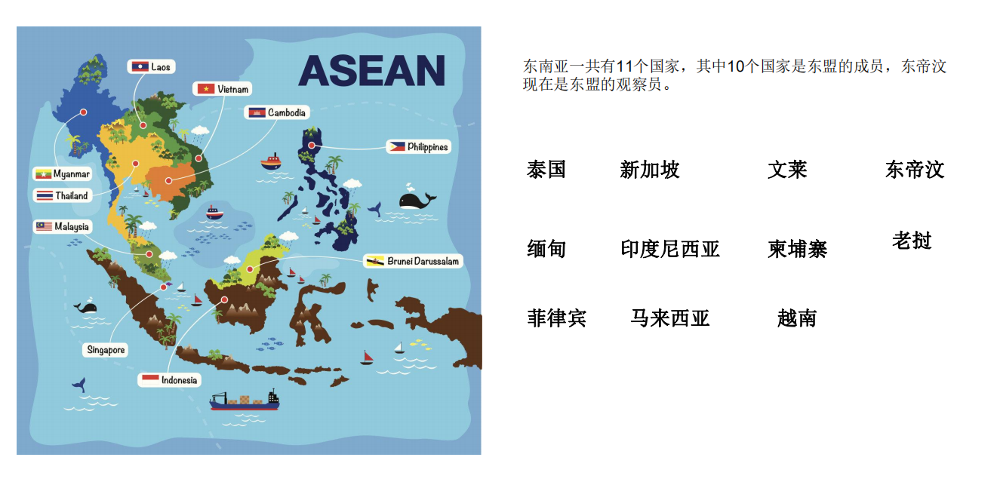
Notes:
我相信有60%的优化师即使投放了很多广告，但却没有仔细去深入思考过FB广告的底层逻辑，大家从这一部分开始学习，其实就已经是赢在了起跑线上

Slide 7
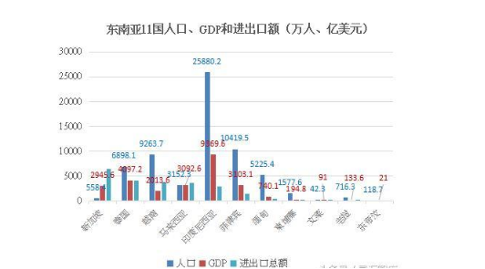
一带一路沿线的东南亚国家
一带一路沿线涉及东南亚地区11国，人口总计约6.39亿，GDP总量达到2.58万亿美元，进出口总额共计约2.3万亿美元
Notes:
我们来看一下FB广告的四种常见形式，当然是不止这几种的，我们下午会展开来讲。
这四种形式是应用最广泛的，单图很容易理解，就是一段文案配上一张图片
大家可以猜一下这个广告是卖什么的，提问场下
通过标题判断是耳机

Slide 8
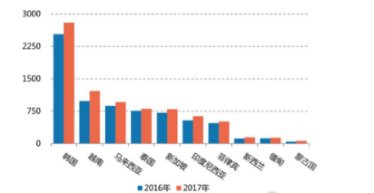
一带一路沿线的东南亚国家
从“一带一路”全线来看，2017年前10位贸易伙伴分别是韩国、越南、马来西亚、印度、俄罗斯、泰国、新加坡、印度尼西亚、菲律宾和沙特阿拉伯，东南亚国家占6位，中国与这些国家的进出口总额占中国与“一带一路”国家的比重合计达68.9%
*《“一带一路”贸易合作大数据报告2018》
Notes:
我们来看一下FB广告的四种常见形式，当然是不止这几种的，我们下午会展开来讲。
这四种形式是应用最广泛的，单图很容易理解，就是一段文案配上一张图片
大家可以猜一下这个广告是卖什么的，提问场下
通过标题判断是耳机

Slide 9
2、中国-东盟自由贸易区的推动
Notes:
我相信有60%的优化师即使投放了很多广告，但却没有仔细去深入思考过FB广告的底层逻辑，大家从这一部分开始学习，其实就已经是赢在了起跑线上

Slide 10
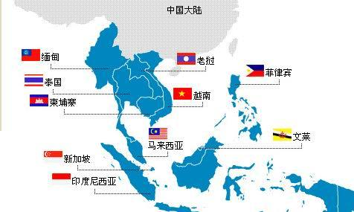
零关税时代
中国—东盟自由贸易区自2010年1月1日全面启动，标志着由中国和东盟10国组成、接近6万亿美元国民生产总值、4.5万亿美元贸易额的区域，开始步入零关税时代
Notes:
我们来看一下FB广告的四种常见形式，当然是不止这几种的，我们下午会展开来讲。
这四种形式是应用最广泛的，单图很容易理解，就是一段文案配上一张图片
大家可以猜一下这个广告是卖什么的，提问场下
通过标题判断是耳机

Slide 11
二、东南亚电商市场的三大优势
Notes:
我相信有60%的优化师即使投放了很多广告，但却没有仔细去深入思考过FB广告的底层逻辑，大家从这一部分开始学习，其实就已经是赢在了起跑线上

Slide 12
1、东南亚电商市场拥有庞大的人口红利
Notes:
我相信有60%的优化师即使投放了很多广告，但却没有仔细去深入思考过FB广告的底层逻辑，大家从这一部分开始学习，其实就已经是赢在了起跑线上

Slide 13
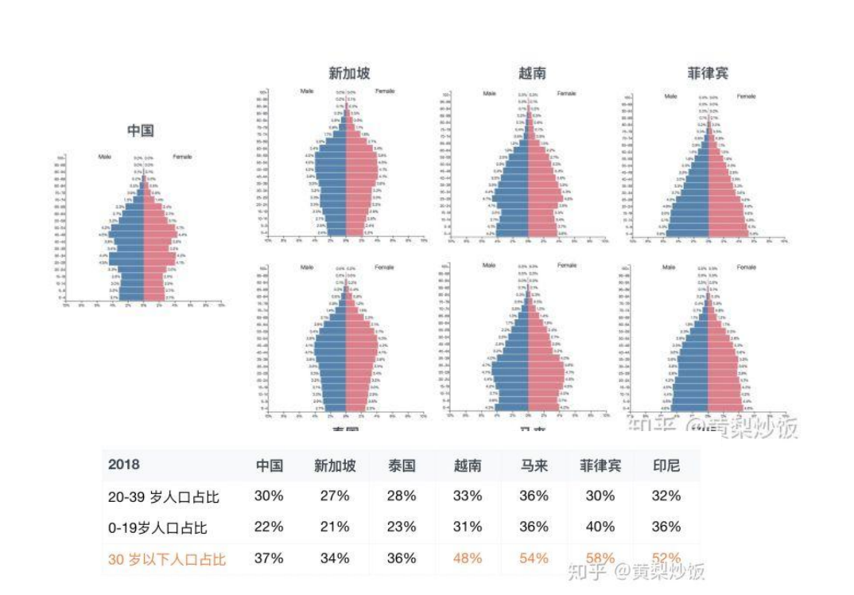
6 国 30 岁以下总人口占比超过53%
新加坡：最早迈入成熟国家
泰国、印尼：成长最快
越南：60%人口在30岁以下
庞大消费力
新加坡和泰国——棒槌型，出生率连续下降
越南和马来西亚——先下降，后上升
菲律宾和印尼——金字塔型
Notes:
现在起的十年内，这一波人和他们所在的家庭都会经历毕业工作赚钱，结 婚购房生子这一系列人生重要操作，直接带来对服饰美妆电子产品，家电 家居母婴这几个行业的巨大需求和对应的消费升级。 • 新加坡和泰国则是更明显的棒槌型，新生儿出生率连续下降了四十年。越 南和马来在20年前经历了一次出生率下降但近十年又呈现出上升趋势。菲 律宾和印尼这两个人口最大的国家则是标准的金字塔型，几乎连续四十年 的新生儿都越来越多，拉动 6 国 30 岁以下总人口占比超过53%。 • 这意味着，现在起的十年内，这一波人和他们所在的家庭都会经历毕业工 作赚钱，结婚购房生子这一系列人生重要操作，直接带来对服饰美妆电子 产品，家电家居母婴这几个行业的巨大需求和对应的消费升级。

Slide 14
2、东南亚地区互联网发展速度极快
Notes:
我相信有60%的优化师即使投放了很多广告，但却没有仔细去深入思考过FB广告的底层逻辑，大家从这一部分开始学习，其实就已经是赢在了起跑线上

Slide 15
东南亚正处于一个电商高速增长的阶段
东南亚是全球互联网发展最快的地区，到2020年，网民数量将达到4.8亿人，接近于现在东南亚人口的80%；未来十年，电子商务的复合年均增长率在32%左右；到2025年，东南亚电子商务市场规模将达到880亿美元。
这个市场拥有6.5亿人口，其中，印尼是世界第四人口大国，接下来的五年，单单印尼的市场增幅就会超过八倍。
*《东南亚电子商务报告》
Notes:
现在起的十年内，这一波人和他们所在的家庭都会经历毕业工作赚钱，结 婚购房生子这一系列人生重要操作，直接带来对服饰美妆电子产品，家电 家居母婴这几个行业的巨大需求和对应的消费升级。 • 新加坡和泰国则是更明显的棒槌型，新生儿出生率连续下降了四十年。越 南和马来在20年前经历了一次出生率下降但近十年又呈现出上升趋势。菲 律宾和印尼这两个人口最大的国家则是标准的金字塔型，几乎连续四十年 的新生儿都越来越多，拉动 6 国 30 岁以下总人口占比超过53%。 • 这意味着，现在起的十年内，这一波人和他们所在的家庭都会经历毕业工 作赚钱，结婚购房生子这一系列人生重要操作，直接带来对服饰美妆电子 产品，家电家居母婴这几个行业的巨大需求和对应的消费升级。

Slide 16
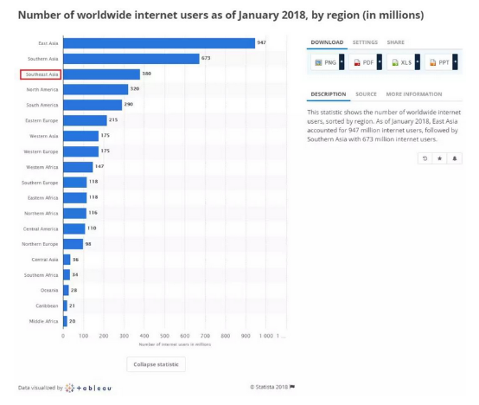
全球增长最快的互联网市场
· 东南亚地区是全球第三大互联网用户数最多的地区，仅次于东亚地区和南亚地区
· 东南亚将成为 2015 年至 2020 年间全球增长最快的互联网市场
Notes:
在互联网用户上，东南亚地区具有极为突出的数量优势。在全球范围内，到2018年1月，东南亚地区是全球第三大互联网用户数最多的地区，仅次于东亚地区和南亚地区。东南亚的互联网用户超过 3.5 亿，有研究估计，在未来的五年中，每天会有12万新的互联网用户，基本每个月就有接近380万的用户在东南亚市场产生，这使得东南亚将成为 2015 年至 2020 年间全球增长最快的互联网市场。

Slide 17
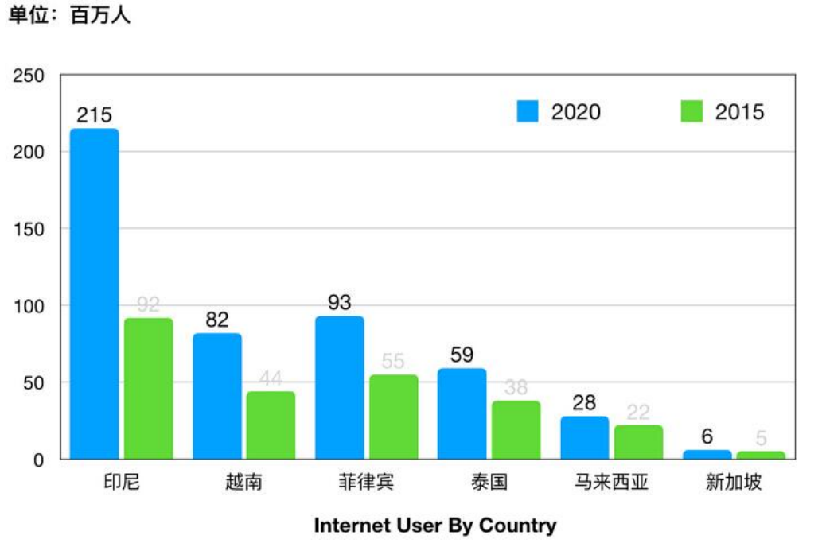
用户平均收入增加，市场潜力巨大
印尼电商用户年龄分布（2017年）
18-24 岁用户：34.41%
25-34 岁：41.58%
35-44 岁：23.7%
45 岁以上：0.31%
电商用户平均收入（ARPU）
2016 年：67.37 美元
2018 年：89.15 美元
增幅：32.32%
低中高三层次收入人群分布均匀，各占 30%
Notes:
东南亚互联网人口与电商增长齐头并进，目前已达到 2.6 亿。到 2020 年这一数字将攀升至 4.8 亿涨幅 185%。届时东南亚青年人口（低于 40岁）比重将达到 70%（中国仅 57%），青年人群将逐步接管东南亚市场。由下表即可看出，到 2020 年，东南亚的互联网的使用人数将会有大规模的提升，特别是印尼，越南和菲律宾等国家。
另外，据 Statista 的报告显示，在印尼电商用户年龄分布方面，至 2017 年年底，18-24 岁用户占 34.41%，25-34 岁 41.58%，35-44 岁占 23.7%，45 岁以上占 0.31%。而在电商用户收入方面，每用户平均收入（ARPU）由 2016 年的 67.37 美元增至
2018 年的 89.15 美元，增幅 32.32%。低中高三层次收入人群分布均匀，各占 30%左右。庞大的年轻群体和客观的收入水平，意味着更为旺盛的购买力和对电商的更大的接受度。

Slide 18
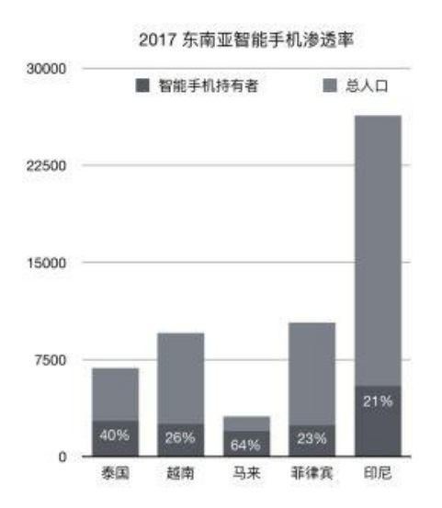
跳过 PC 直接进入移动时代
三星、华为、小米、VIVO、OPPO 是东南亚用户的最爱
虽然东南亚智能手机的渗透率目前只有 27% ，对比中国现在52%，还有很大的成长空间
Notes:
现在起的十年内，这一波人和他们所在的家庭都会经历毕业工作赚钱，结 婚购房生子这一系列人生重要操作，直接带来对服饰美妆电子产品，家电 家居母婴这几个行业的巨大需求和对应的消费升级。 • 新加坡和泰国则是更明显的棒槌型，新生儿出生率连续下降了四十年。越 南和马来在20年前经历了一次出生率下降但近十年又呈现出上升趋势。菲 律宾和印尼这两个人口最大的国家则是标准的金字塔型，几乎连续四十年 的新生儿都越来越多，拉动 6 国 30 岁以下总人口占比超过53%。 • 这意味着，现在起的十年内，这一波人和他们所在的家庭都会经历毕业工 作赚钱，结婚购房生子这一系列人生重要操作，直接带来对服饰美妆电子 产品，家电家居母婴这几个行业的巨大需求和对应的消费升级。

Slide 19
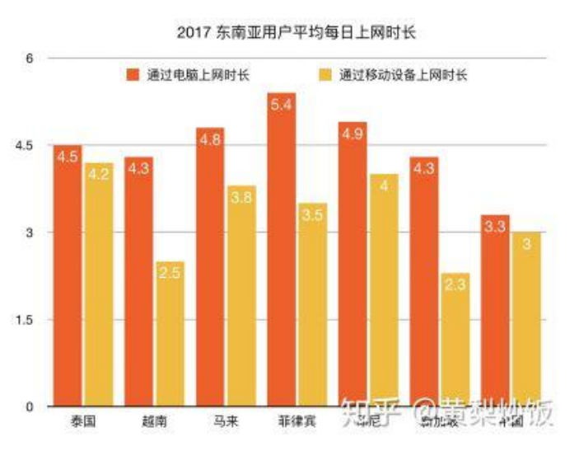
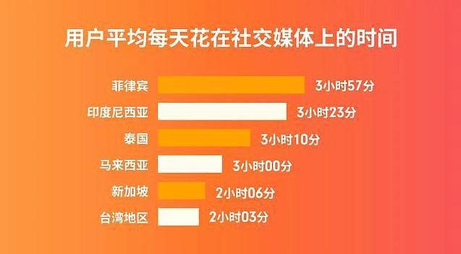
跳过 PC 直接进入移动时代
有超过90%的网民都是通过智能手机访问互联网，他们平均每天会花上惊人的3.6个小时玩手机（泰国4.2个小时，印尼4个小时）
对比之下中国3小时，美国2小时，英国1.8小时，而日本只有1小时。正是因为线下业态不够丰富，信息渠道少，年轻人会花大把大把的时间在手机上网络上寻求资讯，寻求娱乐， 寻求消费
Notes:
现在起的十年内，这一波人和他们所在的家庭都会经历毕业工作赚钱，结 婚购房生子这一系列人生重要操作，直接带来对服饰美妆电子产品，家电 家居母婴这几个行业的巨大需求和对应的消费升级。 • 新加坡和泰国则是更明显的棒槌型，新生儿出生率连续下降了四十年。越 南和马来在20年前经历了一次出生率下降但近十年又呈现出上升趋势。菲 律宾和印尼这两个人口最大的国家则是标准的金字塔型，几乎连续四十年 的新生儿都越来越多，拉动 6 国 30 岁以下总人口占比超过53%。 • 这意味着，现在起的十年内，这一波人和他们所在的家庭都会经历毕业工 作赚钱，结婚购房生子这一系列人生重要操作，直接带来对服饰美妆电子 产品，家电家居母婴这几个行业的巨大需求和对应的消费升级。

Slide 20
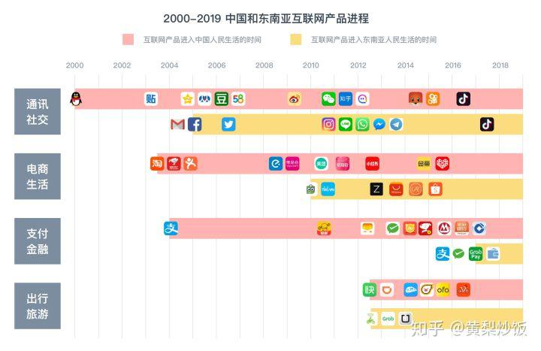
东南亚互联网产品进程
国民级App：Facebook
瓜分社媒市场：Instagram, Line, WhatsApp, Messenger, Telegram
后起之秀：Tiktok
Notes:
通讯社交类产品，中国在这件事上有几个很清晰的阶段：QQ 从 2000 年初一路和全国网民一起成长 --> 03年经历 QQ空间人人58同 城的阶段 --> 微信成为国民级 App 的时代 --> 陌陌探探这一类不可 描述的社交补充 --> 快手抖音短视频病毒式传播的现在。 • 而东南亚，他们国民级的 App，就只有 Facebook ，从 05 年开始慢 慢壮大，这之前网民基数小到可以忽略不计。第二个阶段就是 2011 年低价智能手机开始普及之后，Instagram 席卷年轻人，同时 一大波融资成功信心慢慢的通讯产品，Line, WhatsApp, Messenger, Telegram 也在这个 6 亿人口的市场展开争夺（至今前三者依然瓜 分着绝大部分的市场），而这一盘局还未尘埃落定，17年5月抖音 就杀进来了，短短一年时间爬上几个国家 Google Play 总榜的前十 名。
东南亚这边呢，除了印尼的 Tokopedia 2010 年就由当地富二代创 办外，Zarola(韩国) ，Lazada（欧洲创始团队后被阿里收购）， Shopee（中国创始团队被腾讯入股），这几个平台则都是 2012- 2014 年外部资本带着成熟的商业模式进入东南亚，对于本地需求 方方面面的覆盖渗透，和消费者的信任依赖，都还需要更多时间 和努力去建立。
因国家而异，越南的话 85% 以上都还是 货到付款。难点在于，这 些用户联银行账户都没有，更别说网上银行了。现在 Shopee 和 Lazada 都有推出自己的电子钱包服务，这个困境怎么破，我们拭 目以待

Slide 21
年轻化的互联网市场
· 东南亚6.5亿人口中30岁以下占约52%，以00后为主。以印尼为例，它是2.6亿的世界第四大人口国家，30岁以下人口占63%
· 同时，00后重度依赖移动设备来获取咨询、进行购物、渴望高效解决方案，东南亚互联网用户平均每天在移动端上花费近4小时
· 除此之外，当下较流行的站外营销渠道Facebook在东南亚也颇受欢迎。Facebook是东南亚活跃度与黏性最高的社交网络，2.5亿东南亚用户使用Facebook来获取生活的第一手资讯
Notes:
通讯社交类产品，中国在这件事上有几个很清晰的阶段：QQ 从 2000 年初一路和全国网民一起成长 --> 03年经历 QQ空间人人58同 城的阶段 --> 微信成为国民级 App 的时代 --> 陌陌探探这一类不可 描述的社交补充 --> 快手抖音短视频病毒式传播的现在。 • 而东南亚，他们国民级的 App，就只有 Facebook ，从 05 年开始慢 慢壮大，这之前网民基数小到可以忽略不计。第二个阶段就是 2011 年低价智能手机开始普及之后，Instagram 席卷年轻人，同时 一大波融资成功信心慢慢的通讯产品，Line, WhatsApp, Messenger, Telegram 也在这个 6 亿人口的市场展开争夺（至今前三者依然瓜 分着绝大部分的市场），而这一盘局还未尘埃落定，17年5月抖音 就杀进来了，短短一年时间爬上几个国家 Google Play 总榜的前十 名。
东南亚这边呢，除了印尼的 Tokopedia 2010 年就由当地富二代创 办外，Zarola(韩国) ，Lazada（欧洲创始团队后被阿里收购）， Shopee（中国创始团队被腾讯入股），这几个平台则都是 2012- 2014 年外部资本带着成熟的商业模式进入东南亚，对于本地需求 方方面面的覆盖渗透，和消费者的信任依赖，都还需要更多时间 和努力去建立。
因国家而异，越南的话 85% 以上都还是 货到付款。难点在于，这 些用户联银行账户都没有，更别说网上银行了。现在 Shopee 和 Lazada 都有推出自己的电子钱包服务，这个困境怎么破，我们拭 目以待

Slide 22
3、Facebook和Shopify迎来红利
Notes:
我相信有60%的优化师即使投放了很多广告，但却没有仔细去深入思考过FB广告的底层逻辑，大家从这一部分开始学习，其实就已经是赢在了起跑线上

Slide 23
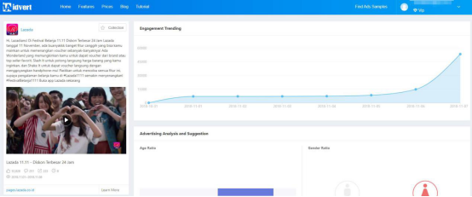
Facebook成为重要营销平台
东南亚一直是Lazada和Shopee的天下，但东南亚人民的购物习惯并没有完全被平台电商控制，这就让独立站电商有了入驻的机会，使得平台与独立站在东南亚地区能得以共存，并都处于上升发展中。
社交媒体的发展使得电商加大了在社媒上的营销广告投入，不管是平台还是独立站都把社媒作为了营销重点，特别是以Facebook为主流的社交软件，是各大商家不会放过的平台
Notes:
通讯社交类产品，中国在这件事上有几个很清晰的阶段：QQ 从 2000 年初一路和全国网民一起成长 --> 03年经历 QQ空间人人58同 城的阶段 --> 微信成为国民级 App 的时代 --> 陌陌探探这一类不可 描述的社交补充 --> 快手抖音短视频病毒式传播的现在。 • 而东南亚，他们国民级的 App，就只有 Facebook ，从 05 年开始慢 慢壮大，这之前网民基数小到可以忽略不计。第二个阶段就是 2011 年低价智能手机开始普及之后，Instagram 席卷年轻人，同时 一大波融资成功信心慢慢的通讯产品，Line, WhatsApp, Messenger, Telegram 也在这个 6 亿人口的市场展开争夺（至今前三者依然瓜 分着绝大部分的市场），而这一盘局还未尘埃落定，17年5月抖音 就杀进来了，短短一年时间爬上几个国家 Google Play 总榜的前十 名。
东南亚这边呢，除了印尼的 Tokopedia 2010 年就由当地富二代创 办外，Zarola(韩国) ，Lazada（欧洲创始团队后被阿里收购）， Shopee（中国创始团队被腾讯入股），这几个平台则都是 2012- 2014 年外部资本带着成熟的商业模式进入东南亚，对于本地需求 方方面面的覆盖渗透，和消费者的信任依赖，都还需要更多时间 和努力去建立。
因国家而异，越南的话 85% 以上都还是 货到付款。难点在于，这 些用户联银行账户都没有，更别说网上银行了。现在 Shopee 和 Lazada 都有推出自己的电子钱包服务，这个困境怎么破，我们拭 目以待

Slide 24
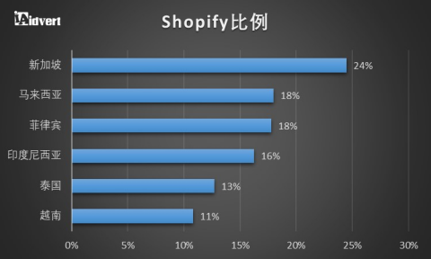
Shopify和COD迅速发展
根据东南亚人民在社交媒体上的表现来看，该地区人民更容易受到单一商品页面的影响，加上社交媒体广告的推动，出单变得更加容易。于是以Shopify建站电商和COD货到付款模式为代表的独立站在东南亚得到了良好的生存发展环境。COD单页模式制作简单，这也降低了入行门槛，就算是跨境电商初期创业者也能够尝试一番。
*数据来自瓦特-营销大数据平台
Notes:
通讯社交类产品，中国在这件事上有几个很清晰的阶段：QQ 从 2000 年初一路和全国网民一起成长 --> 03年经历 QQ空间人人58同 城的阶段 --> 微信成为国民级 App 的时代 --> 陌陌探探这一类不可 描述的社交补充 --> 快手抖音短视频病毒式传播的现在。 • 而东南亚，他们国民级的 App，就只有 Facebook ，从 05 年开始慢 慢壮大，这之前网民基数小到可以忽略不计。第二个阶段就是 2011 年低价智能手机开始普及之后，Instagram 席卷年轻人，同时 一大波融资成功信心慢慢的通讯产品，Line, WhatsApp, Messenger, Telegram 也在这个 6 亿人口的市场展开争夺（至今前三者依然瓜 分着绝大部分的市场），而这一盘局还未尘埃落定，17年5月抖音 就杀进来了，短短一年时间爬上几个国家 Google Play 总榜的前十 名。
东南亚这边呢，除了印尼的 Tokopedia 2010 年就由当地富二代创 办外，Zarola(韩国) ，Lazada（欧洲创始团队后被阿里收购）， Shopee（中国创始团队被腾讯入股），这几个平台则都是 2012- 2014 年外部资本带着成熟的商业模式进入东南亚，对于本地需求 方方面面的覆盖渗透，和消费者的信任依赖，都还需要更多时间 和努力去建立。
因国家而异，越南的话 85% 以上都还是 货到付款。难点在于，这 些用户联银行账户都没有，更别说网上银行了。现在 Shopee 和 Lazada 都有推出自己的电子钱包服务，这个困境怎么破，我们拭 目以待

Slide 25
三、如何建设海外品牌形象
Notes:
我相信有60%的优化师即使投放了很多广告，但却没有仔细去深入思考过FB广告的底层逻辑，大家从这一部分开始学习，其实就已经是赢在了起跑线上

Slide 26
1、什么是Facebook
Notes:
我相信有60%的优化师即使投放了很多广告，但却没有仔细去深入思考过FB广告的底层逻辑，大家从这一部分开始学习，其实就已经是赢在了起跑线上

Slide 27
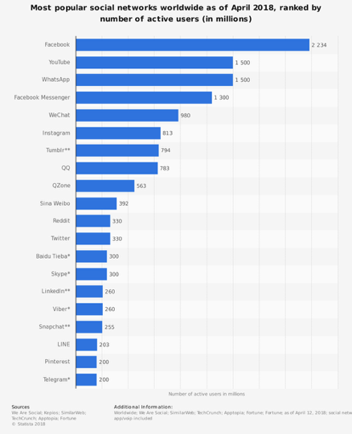
全球最大的社媒平台
广泛性：全球超过23亿月活跃用户；在超过90%的
国家都是当地使用率第一的社交媒体
（除俄罗斯、伊朗、中国、日本、韩国、朝鲜等）
活跃度：全球用户，平均每天使用时长超过50分钟
旗下多个产品：不只是Facebook本身，也包括Instagram、WhatsApp、Messenger等三个十亿级用户产品
Notes:
通讯社交类产品，中国在这件事上有几个很清晰的阶段：QQ 从 2000 年初一路和全国网民一起成长 --> 03年经历 QQ空间人人58同 城的阶段 --> 微信成为国民级 App 的时代 --> 陌陌探探这一类不可 描述的社交补充 --> 快手抖音短视频病毒式传播的现在。 • 而东南亚，他们国民级的 App，就只有 Facebook ，从 05 年开始慢 慢壮大，这之前网民基数小到可以忽略不计。第二个阶段就是 2011 年低价智能手机开始普及之后，Instagram 席卷年轻人，同时 一大波融资成功信心慢慢的通讯产品，Line, WhatsApp, Messenger, Telegram 也在这个 6 亿人口的市场展开争夺（至今前三者依然瓜 分着绝大部分的市场），而这一盘局还未尘埃落定，17年5月抖音 就杀进来了，短短一年时间爬上几个国家 Google Play 总榜的前十 名。
东南亚这边呢，除了印尼的 Tokopedia 2010 年就由当地富二代创 办外，Zarola(韩国) ，Lazada（欧洲创始团队后被阿里收购）， Shopee（中国创始团队被腾讯入股），这几个平台则都是 2012- 2014 年外部资本带着成熟的商业模式进入东南亚，对于本地需求 方方面面的覆盖渗透，和消费者的信任依赖，都还需要更多时间 和努力去建立。
因国家而异，越南的话 85% 以上都还是 货到付款。难点在于，这 些用户联银行账户都没有，更别说网上银行了。现在 Shopee 和 Lazada 都有推出自己的电子钱包服务，这个困境怎么破，我们拭 目以待

Slide 28
用户分布全球
Facebook不只在欧美，在东南亚、南美洲、非洲等地仍然有大量用户
Notes:
通讯社交类产品，中国在这件事上有几个很清晰的阶段：QQ 从 2000 年初一路和全国网民一起成长 --> 03年经历 QQ空间人人58同 城的阶段 --> 微信成为国民级 App 的时代 --> 陌陌探探这一类不可 描述的社交补充 --> 快手抖音短视频病毒式传播的现在。 • 而东南亚，他们国民级的 App，就只有 Facebook ，从 05 年开始慢 慢壮大，这之前网民基数小到可以忽略不计。第二个阶段就是 2011 年低价智能手机开始普及之后，Instagram 席卷年轻人，同时 一大波融资成功信心慢慢的通讯产品，Line, WhatsApp, Messenger, Telegram 也在这个 6 亿人口的市场展开争夺（至今前三者依然瓜 分着绝大部分的市场），而这一盘局还未尘埃落定，17年5月抖音 就杀进来了，短短一年时间爬上几个国家 Google Play 总榜的前十 名。
东南亚这边呢，除了印尼的 Tokopedia 2010 年就由当地富二代创 办外，Zarola(韩国) ，Lazada（欧洲创始团队后被阿里收购）， Shopee（中国创始团队被腾讯入股），这几个平台则都是 2012- 2014 年外部资本带着成熟的商业模式进入东南亚，对于本地需求 方方面面的覆盖渗透，和消费者的信任依赖，都还需要更多时间 和努力去建立。
因国家而异，越南的话 85% 以上都还是 货到付款。难点在于，这 些用户联银行账户都没有，更别说网上银行了。现在 Shopee 和 Lazada 都有推出自己的电子钱包服务，这个困境怎么破，我们拭 目以待

Slide 29
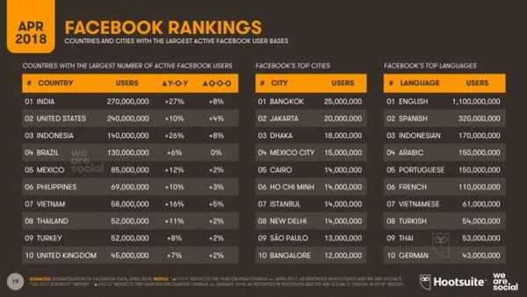
东南亚用户基数庞大
#3 印尼
#6 菲律宾
#7 越南
#8 泰国
Notes:
通讯社交类产品，中国在这件事上有几个很清晰的阶段：QQ 从 2000 年初一路和全国网民一起成长 --> 03年经历 QQ空间人人58同 城的阶段 --> 微信成为国民级 App 的时代 --> 陌陌探探这一类不可 描述的社交补充 --> 快手抖音短视频病毒式传播的现在。 • 而东南亚，他们国民级的 App，就只有 Facebook ，从 05 年开始慢 慢壮大，这之前网民基数小到可以忽略不计。第二个阶段就是 2011 年低价智能手机开始普及之后，Instagram 席卷年轻人，同时 一大波融资成功信心慢慢的通讯产品，Line, WhatsApp, Messenger, Telegram 也在这个 6 亿人口的市场展开争夺（至今前三者依然瓜 分着绝大部分的市场），而这一盘局还未尘埃落定，17年5月抖音 就杀进来了，短短一年时间爬上几个国家 Google Play 总榜的前十 名。
东南亚这边呢，除了印尼的 Tokopedia 2010 年就由当地富二代创 办外，Zarola(韩国) ，Lazada（欧洲创始团队后被阿里收购）， Shopee（中国创始团队被腾讯入股），这几个平台则都是 2012- 2014 年外部资本带着成熟的商业模式进入东南亚，对于本地需求 方方面面的覆盖渗透，和消费者的信任依赖，都还需要更多时间 和努力去建立。
因国家而异，越南的话 85% 以上都还是 货到付款。难点在于，这 些用户联银行账户都没有，更别说网上银行了。现在 Shopee 和 Lazada 都有推出自己的电子钱包服务，这个困境怎么破，我们拭 目以待

Slide 30
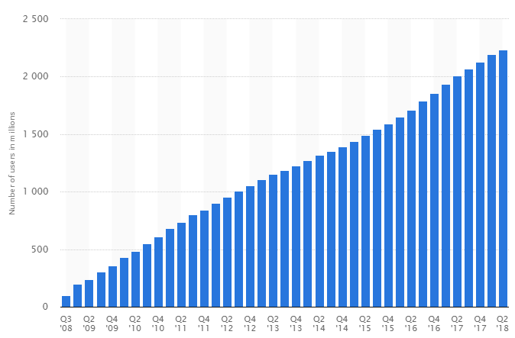
Notes:
通讯社交类产品，中国在这件事上有几个很清晰的阶段：QQ 从 2000 年初一路和全国网民一起成长 --> 03年经历 QQ空间人人58同 城的阶段 --> 微信成为国民级 App 的时代 --> 陌陌探探这一类不可 描述的社交补充 --> 快手抖音短视频病毒式传播的现在。 • 而东南亚，他们国民级的 App，就只有 Facebook ，从 05 年开始慢 慢壮大，这之前网民基数小到可以忽略不计。第二个阶段就是 2011 年低价智能手机开始普及之后，Instagram 席卷年轻人，同时 一大波融资成功信心慢慢的通讯产品，Line, WhatsApp, Messenger, Telegram 也在这个 6 亿人口的市场展开争夺（至今前三者依然瓜 分着绝大部分的市场），而这一盘局还未尘埃落定，17年5月抖音 就杀进来了，短短一年时间爬上几个国家 Google Play 总榜的前十 名。
东南亚这边呢，除了印尼的 Tokopedia 2010 年就由当地富二代创 办外，Zarola(韩国) ，Lazada（欧洲创始团队后被阿里收购）， Shopee（中国创始团队被腾讯入股），这几个平台则都是 2012- 2014 年外部资本带着成熟的商业模式进入东南亚，对于本地需求 方方面面的覆盖渗透，和消费者的信任依赖，都还需要更多时间 和努力去建立。
因国家而异，越南的话 85% 以上都还是 货到付款。难点在于，这 些用户联银行账户都没有，更别说网上银行了。现在 Shopee 和 Lazada 都有推出自己的电子钱包服务，这个困境怎么破，我们拭 目以待

Slide 31
Notes:
通讯社交类产品，中国在这件事上有几个很清晰的阶段：QQ 从 2000 年初一路和全国网民一起成长 --> 03年经历 QQ空间人人58同 城的阶段 --> 微信成为国民级 App 的时代 --> 陌陌探探这一类不可 描述的社交补充 --> 快手抖音短视频病毒式传播的现在。 • 而东南亚，他们国民级的 App，就只有 Facebook ，从 05 年开始慢 慢壮大，这之前网民基数小到可以忽略不计。第二个阶段就是 2011 年低价智能手机开始普及之后，Instagram 席卷年轻人，同时 一大波融资成功信心慢慢的通讯产品，Line, WhatsApp, Messenger, Telegram 也在这个 6 亿人口的市场展开争夺（至今前三者依然瓜 分着绝大部分的市场），而这一盘局还未尘埃落定，17年5月抖音 就杀进来了，短短一年时间爬上几个国家 Google Play 总榜的前十 名。
东南亚这边呢，除了印尼的 Tokopedia 2010 年就由当地富二代创 办外，Zarola(韩国) ，Lazada（欧洲创始团队后被阿里收购）， Shopee（中国创始团队被腾讯入股），这几个平台则都是 2012- 2014 年外部资本带着成熟的商业模式进入东南亚，对于本地需求 方方面面的覆盖渗透，和消费者的信任依赖，都还需要更多时间 和努力去建立。
因国家而异，越南的话 85% 以上都还是 货到付款。难点在于，这 些用户联银行账户都没有，更别说网上银行了。现在 Shopee 和 Lazada 都有推出自己的电子钱包服务，这个困境怎么破，我们拭 目以待

Slide 32
Notes:
通讯社交类产品，中国在这件事上有几个很清晰的阶段：QQ 从 2000 年初一路和全国网民一起成长 --> 03年经历 QQ空间人人58同 城的阶段 --> 微信成为国民级 App 的时代 --> 陌陌探探这一类不可 描述的社交补充 --> 快手抖音短视频病毒式传播的现在。 • 而东南亚，他们国民级的 App，就只有 Facebook ，从 05 年开始慢 慢壮大，这之前网民基数小到可以忽略不计。第二个阶段就是 2011 年低价智能手机开始普及之后，Instagram 席卷年轻人，同时 一大波融资成功信心慢慢的通讯产品，Line, WhatsApp, Messenger, Telegram 也在这个 6 亿人口的市场展开争夺（至今前三者依然瓜 分着绝大部分的市场），而这一盘局还未尘埃落定，17年5月抖音 就杀进来了，短短一年时间爬上几个国家 Google Play 总榜的前十 名。
东南亚这边呢，除了印尼的 Tokopedia 2010 年就由当地富二代创 办外，Zarola(韩国) ，Lazada（欧洲创始团队后被阿里收购）， Shopee（中国创始团队被腾讯入股），这几个平台则都是 2012- 2014 年外部资本带着成熟的商业模式进入东南亚，对于本地需求 方方面面的覆盖渗透，和消费者的信任依赖，都还需要更多时间 和努力去建立。
因国家而异，越南的话 85% 以上都还是 货到付款。难点在于，这 些用户联银行账户都没有，更别说网上银行了。现在 Shopee 和 Lazada 都有推出自己的电子钱包服务，这个困境怎么破，我们拭 目以待

Slide 33
Notes:
通讯社交类产品，中国在这件事上有几个很清晰的阶段：QQ 从 2000 年初一路和全国网民一起成长 --> 03年经历 QQ空间人人58同 城的阶段 --> 微信成为国民级 App 的时代 --> 陌陌探探这一类不可 描述的社交补充 --> 快手抖音短视频病毒式传播的现在。 • 而东南亚，他们国民级的 App，就只有 Facebook ，从 05 年开始慢 慢壮大，这之前网民基数小到可以忽略不计。第二个阶段就是 2011 年低价智能手机开始普及之后，Instagram 席卷年轻人，同时 一大波融资成功信心慢慢的通讯产品，Line, WhatsApp, Messenger, Telegram 也在这个 6 亿人口的市场展开争夺（至今前三者依然瓜 分着绝大部分的市场），而这一盘局还未尘埃落定，17年5月抖音 就杀进来了，短短一年时间爬上几个国家 Google Play 总榜的前十 名。
东南亚这边呢，除了印尼的 Tokopedia 2010 年就由当地富二代创 办外，Zarola(韩国) ，Lazada（欧洲创始团队后被阿里收购）， Shopee（中国创始团队被腾讯入股），这几个平台则都是 2012- 2014 年外部资本带着成熟的商业模式进入东南亚，对于本地需求 方方面面的覆盖渗透，和消费者的信任依赖，都还需要更多时间 和努力去建立。
因国家而异，越南的话 85% 以上都还是 货到付款。难点在于，这 些用户联银行账户都没有，更别说网上银行了。现在 Shopee 和 Lazada 都有推出自己的电子钱包服务，这个困境怎么破，我们拭 目以待

Slide 35
企业出海第一步，建立品牌门户
Notes:
我相信有60%的优化师即使投放了很多广告，但却没有仔细去深入思考过FB广告的底层逻辑，大家从这一部分开始学习，其实就已经是赢在了起跑线上

Slide 36
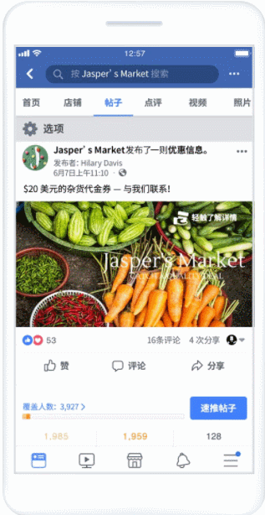
2/3的Facebook用户每周访问公共主页
Facebook 公共主页就像是一个数字门店，创建主页便可向平台上逾 20 亿的用户展示业务。公共主页在桌面端和移动端的展示效果俱佳
2/3
在全球所有参与调查的国家和地区，2/3 的 Facebook 用户表示，他们每周至少会访问一次商家主页
Notes:
BM的全称是Facebook Business Manger，中文名是商务管理平台，如果要投放FB广告，那就要经常使用它。BM的本质是效率管理工具，能帮助我们一次性管理多个主页和广告账户。有的公司可能有专门的团队来运营FB和投放广告，那BM也能帮我们对员工权限进行精细化授权，进行风险把控。
右边这张图是BM与管理员、主页、员工和广告账户之间的关系，我们可以看到，BM是将所有都囊括在里面的，是一个非常重要的控制台。
（打开BM，展示）

Slide 37
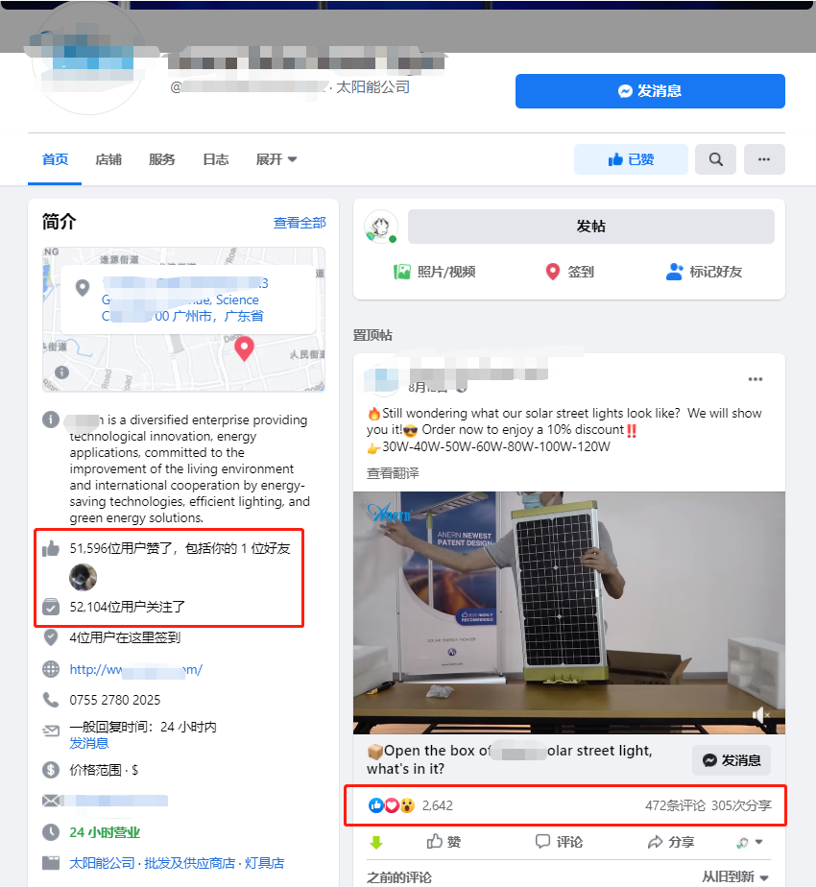
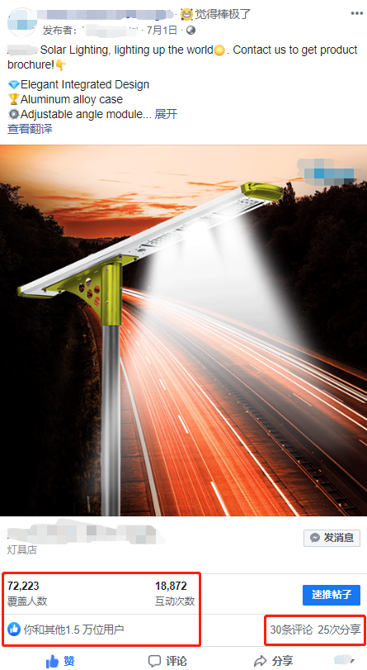
Facebook公共主页
Notes:
BM的全称是Facebook Business Manger，中文名是商务管理平台，如果要投放FB广告，那就要经常使用它。BM的本质是效率管理工具，能帮助我们一次性管理多个主页和广告账户。有的公司可能有专门的团队来运营FB和投放广告，那BM也能帮我们对员工权限进行精细化授权，进行风险把控。
右边这张图是BM与管理员、主页、员工和广告账户之间的关系，我们可以看到，BM是将所有都囊括在里面的，是一个非常重要的控制台。
（打开BM，展示）

Slide 38
Facebook公共主页的作用
· 及时向客户传递最新资讯
· 利用主页推广和速推帖拓宽覆盖面
· 向用户宣传你的商品和服务
· 提供优质的客户服务（实时询盘）
· 分享优惠
· 增进交流
· 推广活动
Notes:
BM的全称是Facebook Business Manger，中文名是商务管理平台，如果要投放FB广告，那就要经常使用它。BM的本质是效率管理工具，能帮助我们一次性管理多个主页和广告账户。有的公司可能有专门的团队来运营FB和投放广告，那BM也能帮我们对员工权限进行精细化授权，进行风险把控。
右边这张图是BM与管理员、主页、员工和广告账户之间的关系，我们可以看到，BM是将所有都囊括在里面的，是一个非常重要的控制台。
（打开BM，展示）

Slide 39
B2C主页的品牌定位
B2C
研究竞品
一个故事/理想
一个Solgan（核心理念）
文案/素材输出
Notes:
BM的全称是Facebook Business Manger，中文名是商务管理平台，如果要投放FB广告，那就要经常使用它。BM的本质是效率管理工具，能帮助我们一次性管理多个主页和广告账户。有的公司可能有专门的团队来运营FB和投放广告，那BM也能帮我们对员工权限进行精细化授权，进行风险把控。
右边这张图是BM与管理员、主页、员工和广告账户之间的关系，我们可以看到，BM是将所有都囊括在里面的，是一个非常重要的控制台。
（打开BM，展示）

Slide 40
B2C主页的品牌定位
 | 品牌 | Solgan
亚马逊 | ZAHEMES | Headphones for iPhone
 | Ebeylo | HiFi Stereo Lightning Headphones
 | FAPO | FAPO, Originated In The United States, Aims To Give You A Feast Of Sound!
 | ADPROTECH | Inspire Millions of Users to Enjoy Workouts
 | Symphonized | /
品牌 | Bose | Better Sound Through Research
 | Beats by Dr. Dre | People Aren't Hearing All The Music
 | Apple EarPods | /
 | JBL | Silence is Boring
Notes:
BM的全称是Facebook Business Manger，中文名是商务管理平台，如果要投放FB广告，那就要经常使用它。BM的本质是效率管理工具，能帮助我们一次性管理多个主页和广告账户。有的公司可能有专门的团队来运营FB和投放广告，那BM也能帮我们对员工权限进行精细化授权，进行风险把控。
右边这张图是BM与管理员、主页、员工和广告账户之间的关系，我们可以看到，BM是将所有都囊括在里面的，是一个非常重要的控制台。
（打开BM，展示）

Slide 41
B2B主页的品牌定位
B2B
研究竞品
企业形象—信任
技术够硬/项目案例/专家团队/售后服务
专业、热情、踏实、社会责任
Notes:
BM的全称是Facebook Business Manger，中文名是商务管理平台，如果要投放FB广告，那就要经常使用它。BM的本质是效率管理工具，能帮助我们一次性管理多个主页和广告账户。有的公司可能有专门的团队来运营FB和投放广告，那BM也能帮我们对员工权限进行精细化授权，进行风险把控。
右边这张图是BM与管理员、主页、员工和广告账户之间的关系，我们可以看到，BM是将所有都囊括在里面的，是一个非常重要的控制台。
（打开BM，展示）

Slide 42
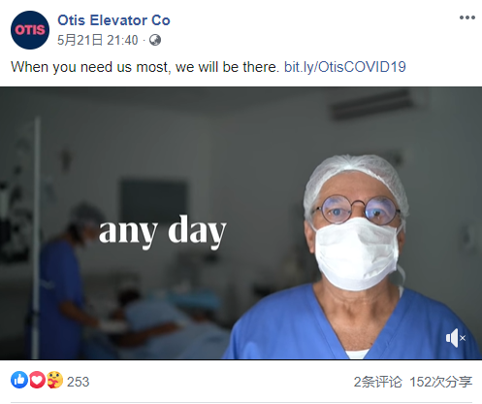
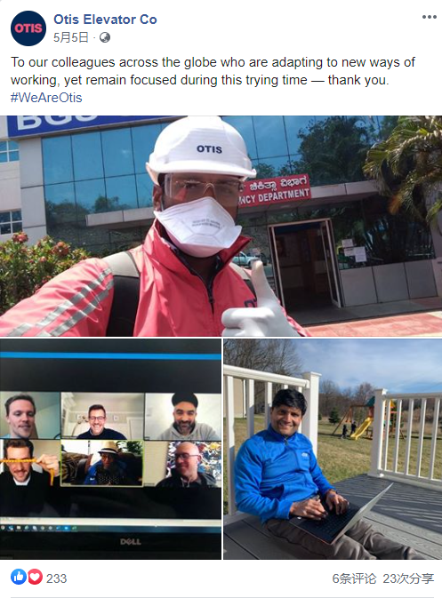
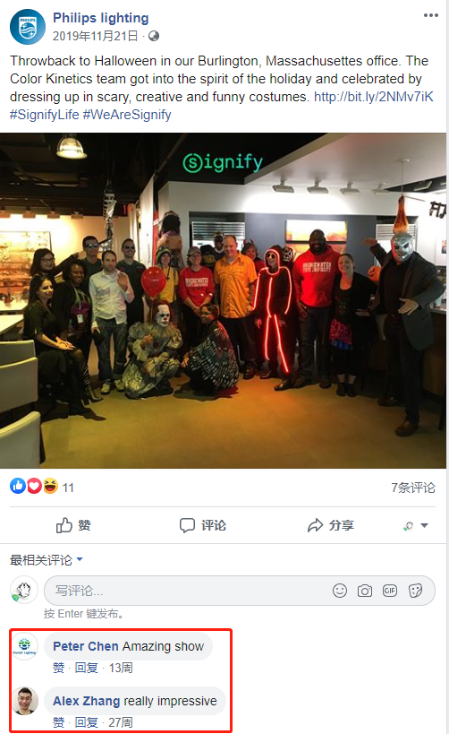
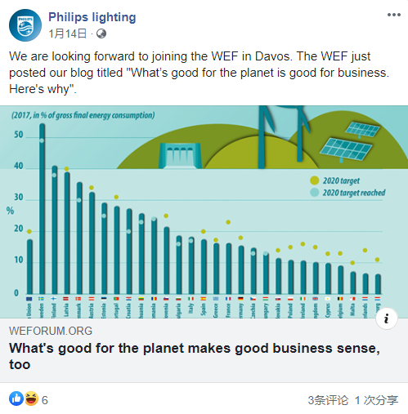
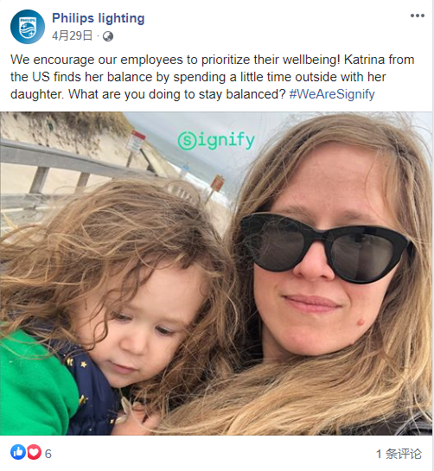
B2B主页的品牌定位
Notes:
BM的全称是Facebook Business Manger，中文名是商务管理平台，如果要投放FB广告，那就要经常使用它。BM的本质是效率管理工具，能帮助我们一次性管理多个主页和广告账户。有的公司可能有专门的团队来运营FB和投放广告，那BM也能帮我们对员工权限进行精细化授权，进行风险把控。
右边这张图是BM与管理员、主页、员工和广告账户之间的关系，我们可以看到，BM是将所有都囊括在里面的，是一个非常重要的控制台。
（打开BM，展示）

Slide 43
四、如何通过Facebook获取高质量询盘
Notes:
我相信有60%的优化师即使投放了很多广告，但却没有仔细去深入思考过FB广告的底层逻辑，大家从这一部分开始学习，其实就已经是赢在了起跑线上

Slide 44
什么是Facebook广告？
Notes:
在进行广告投放实操之前，我们一定要先理解的一件事就是：到底什么是Facebook广告？
经常刷FB的同学应该是有见过FB广告的，没见过的同学可以联想一下微信朋友圈广告或微博广告，他们的本质都是信息流广告，所以还是有很多共通之处的

Slide 45
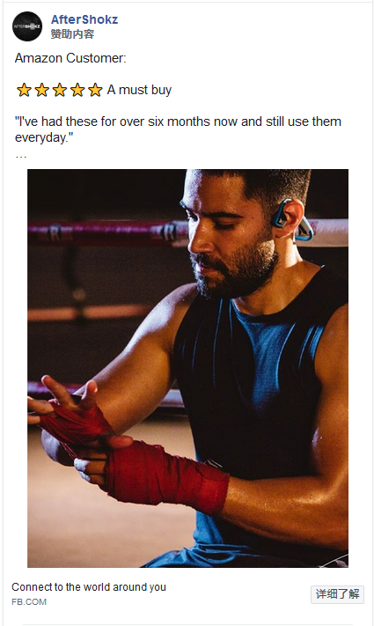
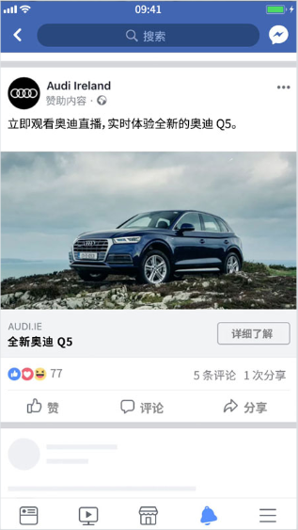
常见形式
单图广告
Notes:
我们来看一下FB广告的四种常见形式，当然是不止这几种的，我们下午会展开来讲。
这四种形式是应用最广泛的，单图很容易理解，就是一段文案配上一张图片
大家可以猜一下这个广告是卖什么的，提问场下
通过标题判断是耳机

Slide 46
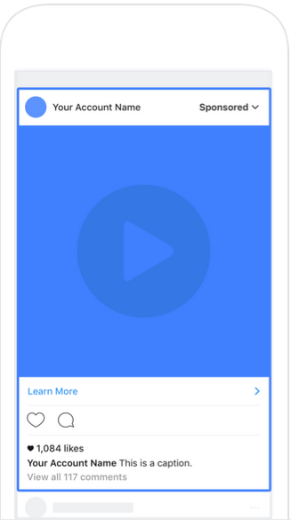
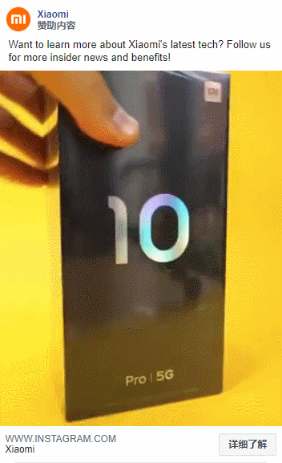
常见形式
视频广告
Notes:
我们也可以把图片替换成视频
这是小米10发布在印度的开箱视频广告
对于用户来说，开箱视频是很有吸引力的，我们也发现在B2B里面同样是
爽点：拆开、撕开，代入感

Slide 47
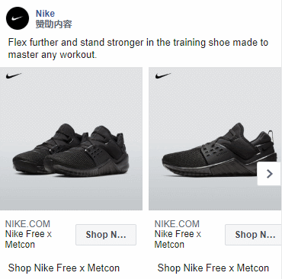
常见形式
轮播图
Notes:
轮播是FB上面比较独特的一种广告形式，用户可以左右滑动，每张图片都可以附上单独的标题和跳转链接，能最大程度地展示商品并提升互动性
当然也可以展示不同产品

Slide 48
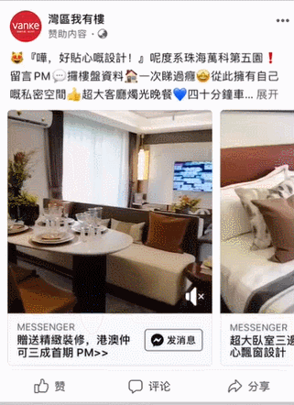
常见形式
轮播视频
Notes:
与单图广告的逻辑一样，轮播图也可以被替换成视频
这个功能非常地好，但80%优化师不知道还有这种操作
这是个房地产广告，大家可以感受一下，视频是不是比图片会更有感染力

Slide 49
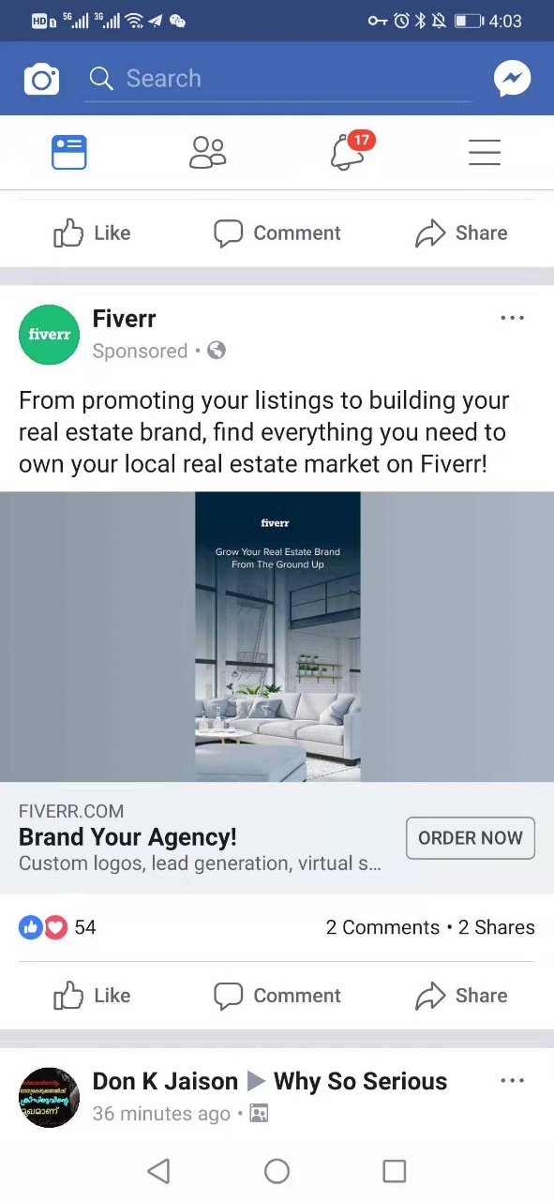
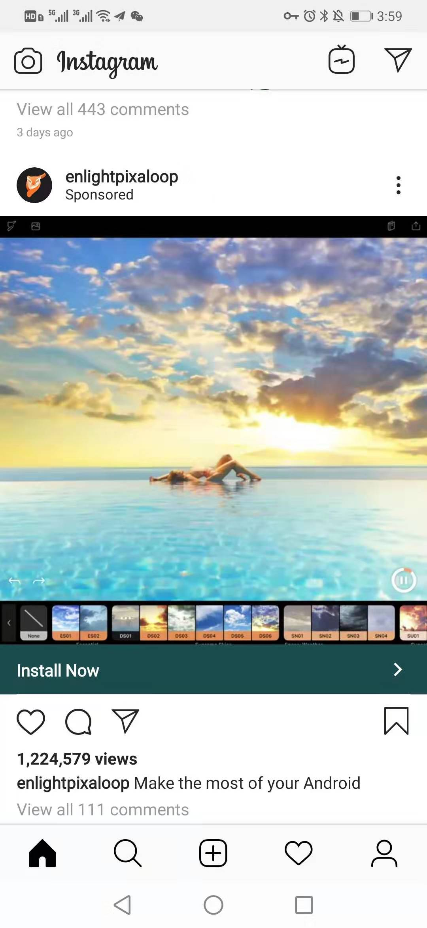
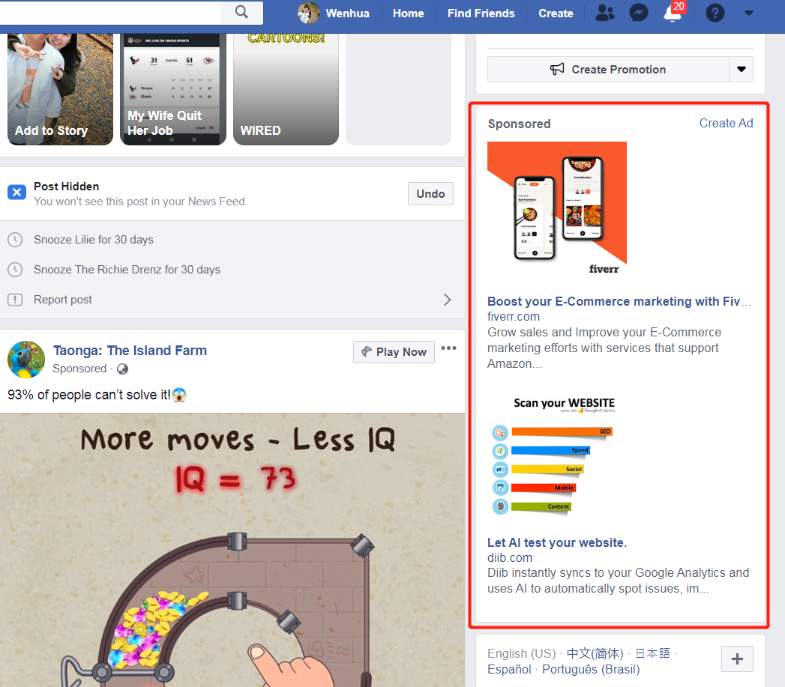
常见版位
Notes:
这是FB广告在手机端和PC端上的展示版位，现在我们通过数据可以看到，接近80%的点击都是发生在移动设备上的，所以我们在编辑广告文案和图片时，也要更加考虑到移动端上的展示效果，比如文案和图片上的文字不能太多，图片的色彩要足够吸引眼球。右边的是PC端上的固定版位，对于某些产品来说，这个版位也有很好的转化，比如我们之前做过的小饰品

Slide 50
为什么都说Facebook广告能精准投放？
23.6亿
用户总数
600万
广告主
$700亿
营收
Notes:
为什么都说FB能精准投放？我们先来看3个数据
1、23.6亿是什么呢？大家可以猜一下。叫同学回答。
2、这是用户数量，疫情期间，整个地球的人类都被关在屋里，所以对于网络的需求更加迫切了。在这期间，FB用户总数创下新纪录，23.6亿，这是个什么概念，相当于2个中国人口。
3、第二个数据，600万，FB有600万的广告主，而亚马逊上的活跃商家也才只有250万个
4、第三个数据。FB去年获得700亿美元营收，其中90%是广告收入，这是非常惊人的。来自中国的广告收入达到10%，证明有越来越多的中国企业通过社媒渠道出海。
5、庞大的用户规模使广告主能对各种标签的用户进行定位，有非常多的操作空间，除此之外，还有什么原因驱使企业纷纷选择FB投放广告呢？答案就是精准
6、、而精准投放的核心就在于FB的受众标签

Slide 51
大数据分析
途径1：用户提供
途径2：收集用户日常操作
途径3：广告投放系统自动优化
精准投放受众的好处
1、对广告主—低成本，高成效
2、对广告受众—较好的用户体验感
Notes:
1、随着4G技术的普及，人类已经进入了大数据时代，我们大部分的信息都被网络采集并分析，大家应该都遇到过这种情况，你在百度搜了件衣服，然后过段时间淘宝会连续给你推送服装优惠。这种事情在FB上也很常见，FB会不断收集用户的个人信息和行为数据，用于广告主进行投放，而在用户体验方面，他们将会接收到更与自己兴趣相关的广告，消费动机自然更强。

Slide 52
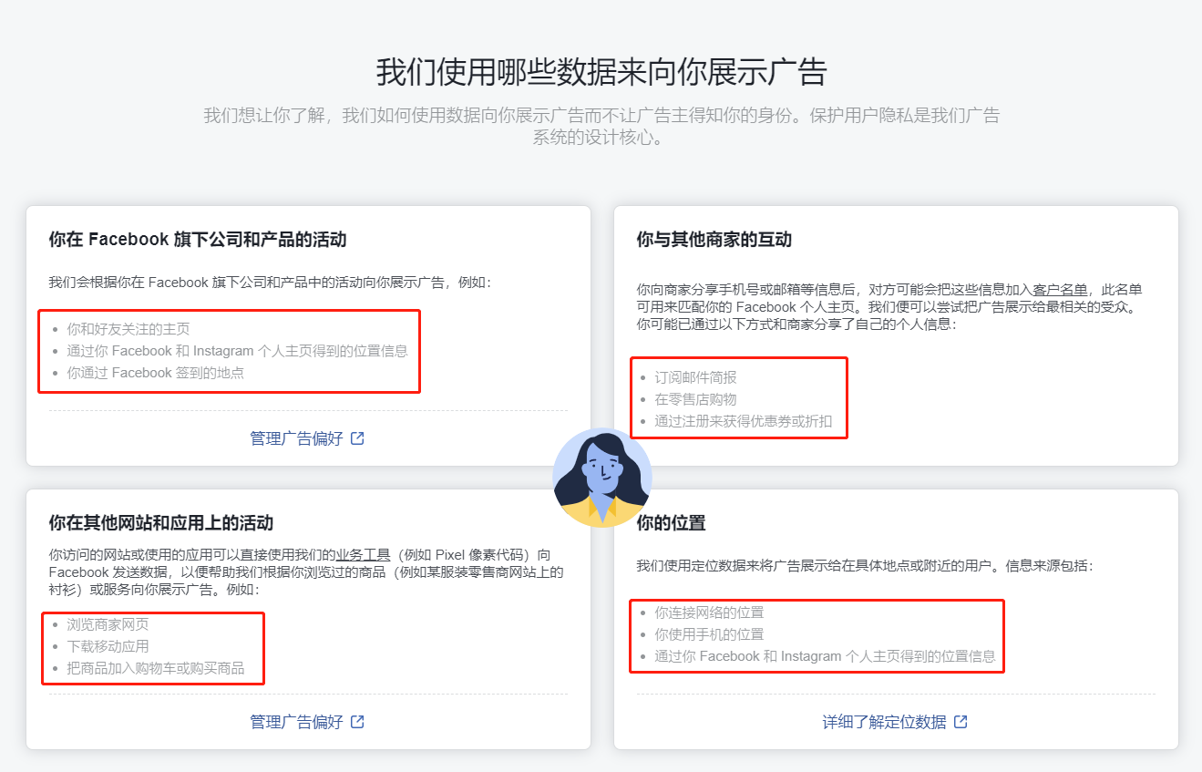
大数据分析
广告主
Facebook
站外网站
浏览
个人用户
Notes:
1、目前FB抓取用户数据的渠道主要有四个：如果你在FB旗下公司的产品有活动轨迹，比如在FB和Instagram上关注的主页，如果你浏览过一些站外网站，比如Nike官网，这些商家是有FB主页的，他们可能会在网站上加入追踪代码，这样你的浏览记录就会被分享给FB，还有一种情况是如果商家在FB上面上传了用户的信息，比如手机号、邮箱，那FB会自动关联到这些用户的FB账号，至于是怎么实现的呢？我们下午会展开来讲
2、因此，每一个用户身上都会被FB打上很多标签，例如单身、喜欢运动、关注耳机等，这些标签就是有利于我们的广告进行定位的
3、四块地方一个个来讲

Slide 53
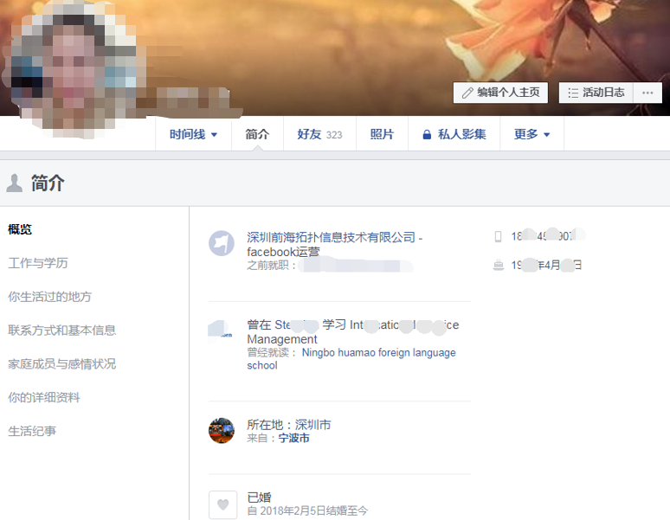
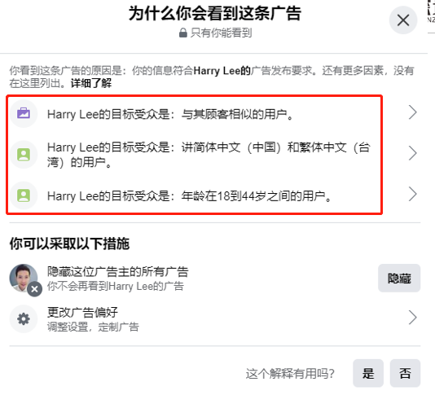
用户提供
Notes:
1、很大一部分数据来源于用户自己提供的信息，例如住址、学校、职业、婚姻状况等，我们在投放广告的时候也能针对这些信息去精准投放
2、一个个来讲，细节，幽默（不想自己的美貌被大家看到，马赛克）
3、真实信息

Slide 54
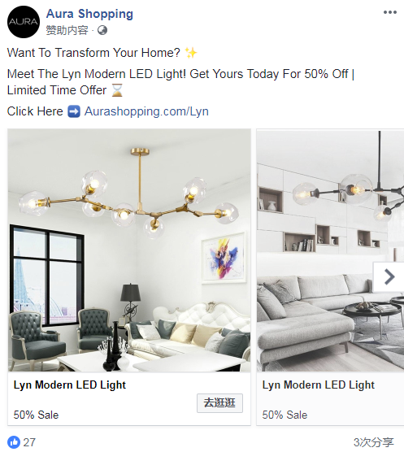
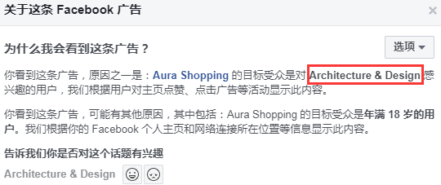
收集用户日常操作
Notes:
1、用户日常操作包括发帖、点赞、分享和搜索等，当用户点赞了某一个主页，那就证明他是对这类产品比较感兴趣的，那之后就会有更多同类型的产品广告投放给他
2、一个个来讲，赞助内容，这是什么广告形式

Slide 55
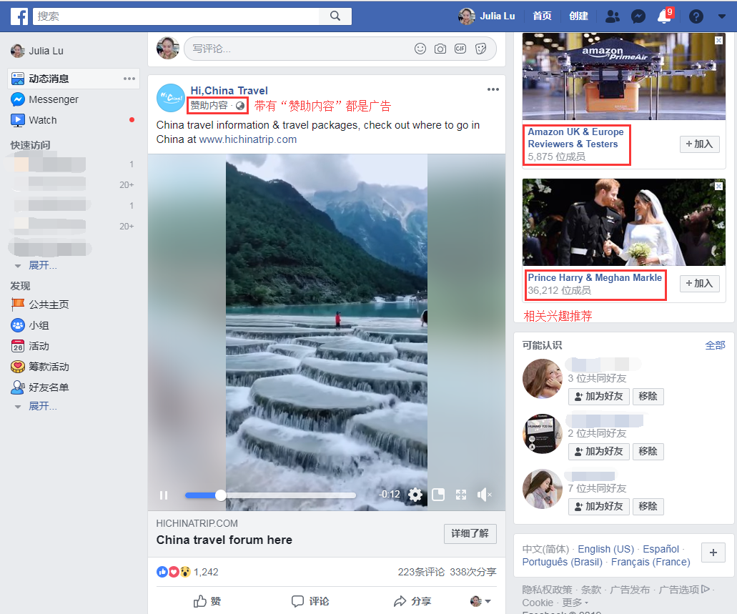
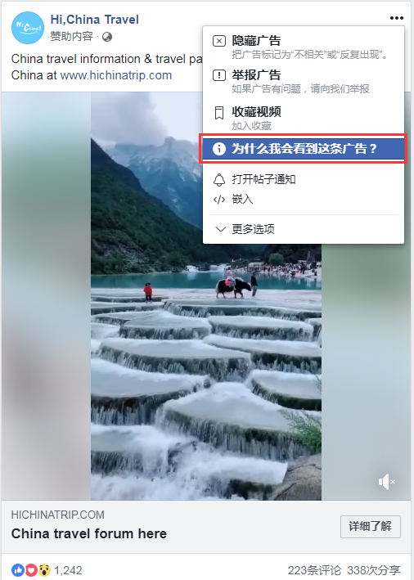
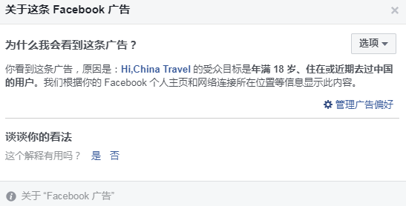
广告投放系统自动优化
Notes:
1、广告投放系统自动优化是指FB会通过机器学习不断完善用户标签，他会通过识别用户对这类广告的喜好程度，通过推荐一些小组，来识别他对用户的判断是不是完整准确的

Slide 56
科学性
可操作性
FB广告的
优势是什么？
可复制性
目的明确
Notes:
通过前面这几页的学习，我们已经大致了解了FB广告抓取受众的逻辑，接下来我们系统讲讲FB广告的优势，帮助大家们更好理解FB广告
优势有四点：科学性、可操作性、可复制性和营销目的明确

Slide 57
科学性
· 市场调研（行业动态、受众分析）
· 数据反馈（广告数据清晰明了，成效可见）
· 及时优化（根据数据进行调整，反馈可见）
Notes:
1、科学性主要体现在三个方面：一是可以通过行业动态和受众分析找寻竞品的广告策略，找到精准受众的定位，其次是广告后台的数据十分清晰，我们能很快看到成效和出现的问题，并进行及时优化调整
2、提问，会做市场调研吗？怎么做

Slide 58
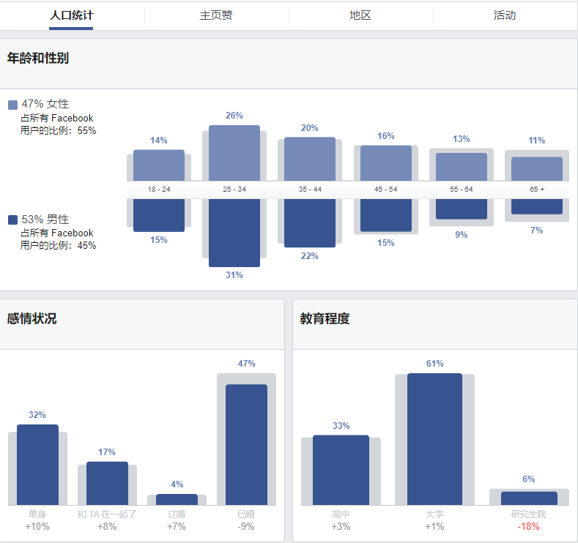
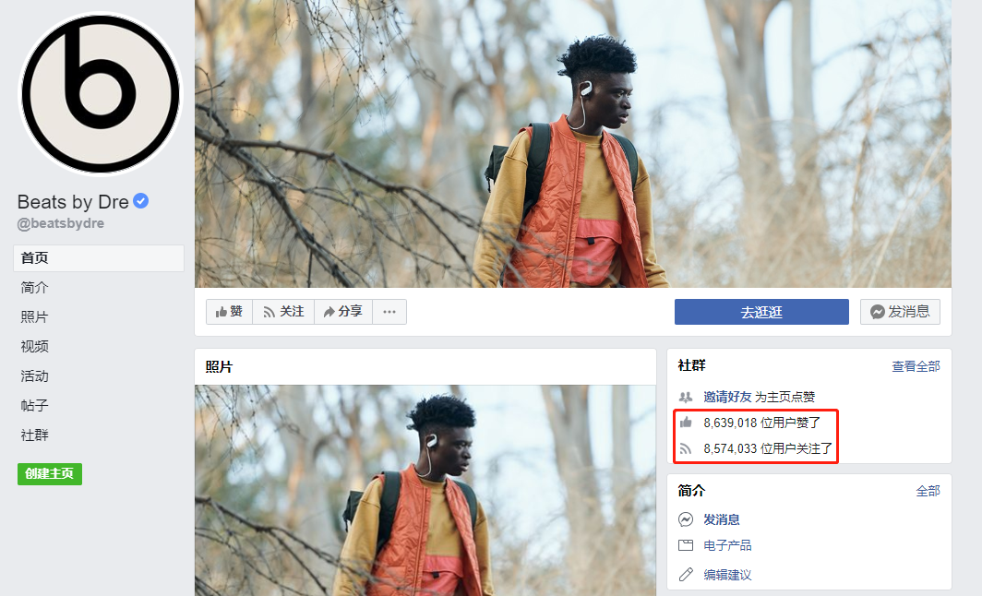
科学性-市场调研
· 分析行业巨头的文案、素材特点
· 分析目标受众的特征（年龄/性别/职业/兴趣/行为...）
Notes:
首先我们可以分析行业巨头的文案、素材特点，比如假设我们是做耳机产品，那在投放前我们可以先搜一下耳机行业巨头品牌的主页，他们的主页质量都是非常高的，可以看一下他们的风格是怎么样的，有哪些地方可以借鉴。其次是可以使用FB的受众分析工具精细化分析受众的特点，比如年龄、性别、兴趣和浏览行为

Slide 59
科学性-数据反馈
· 快速判断成效是否符合预期
· 根据数据情况做好下一步计划
B2B询盘广告
Notes:
1、在FB广告上，我们能快速看到广告的表现，并计划好下一步操作
2、讲细一点，不同的成效

Slide 60
科学性-及时优化
· 数据反馈好>>A/B测试，积累经验，扩量
· 数据反馈差>>A/B测试，排查原因，优化
Notes:
1、有同学听过A/B test吗
2、在数据好的时候，我们可以通过A/B测试积累经验，看一下到底是哪几个因素致使广告成效变得很好，那之后我们就能复制这些经验
3、那么在数据差的时候，我们也可以通过A/B测试去排查具体的原因，在以后规避这些问题，关于如何进行A/B测试，我们会在之后展开来讲

Slide 61
可操作性
· 门槛低>> 小白也能投
· 多渠道引流>> 包容性强，可组合Shopify/Amazon等
· 服务各行业
Notes:
1、FB广告的操作门槛非常低，小白也能投放，但投放只是个起点，核心还是成效。大家学完今天的课程，就已经远远甩开小白了，只要多实操多总结，成效肯定会有很大提升。
2、第二点是FB广告可以和多个平台一起组合，和GG也有组合打法，关于这块内容，大家可以通过我们的整合营销中级班进一步了解和学习
3、第三点是FB广告可以为各个行业服务，无论是B2B还是B2B，都能找到合适的受众和打法

Slide 62
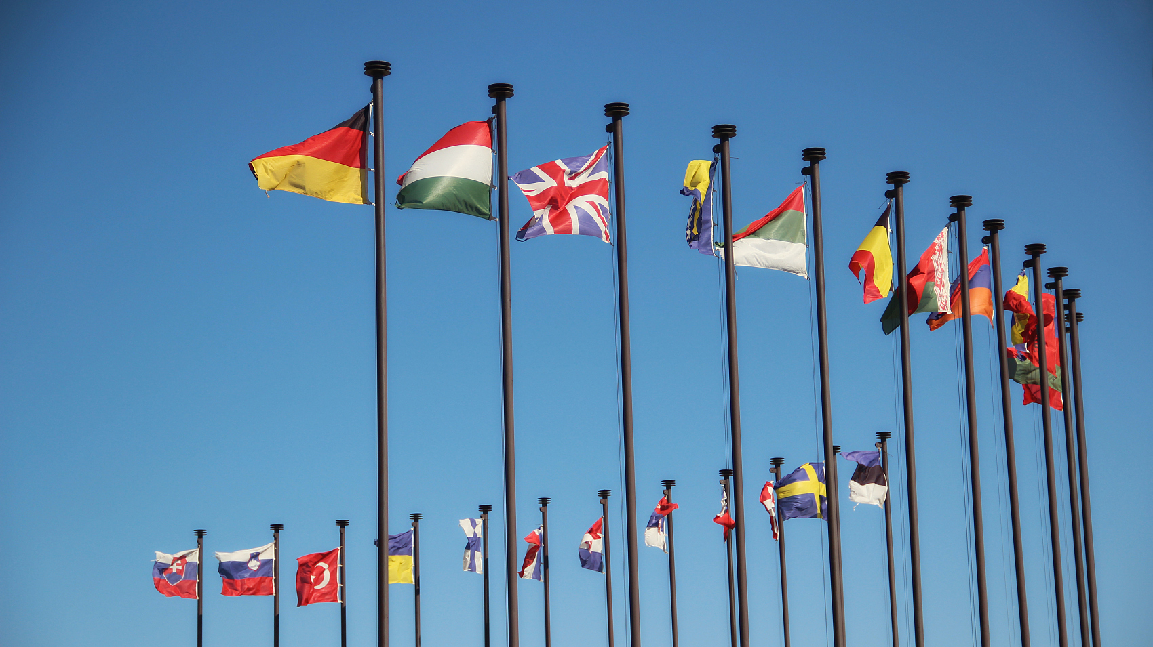
可复制性
· 广告系列内复制>> 好的创意，多复制几条，简单省事
· 复制模式到其他国家市场>> 一套打法，打下整个区域（例如欧美、东南亚、南美）
Notes:
1、FB广告有两种复制模式，一种是在广告系列内复制，好的广告就多复制几条，轻松扩量
2、另一种是把优秀的打法和广告文案素材复制到其他国家市场，比如在欧美成效好的打法，稍加优化后用到东南亚是没问题的

Slide 63
营销目的明确
· 品牌
· 转化
· 品牌
· 转化
独立站
平台
· 品牌
· 询盘
· 品牌
· 转化
大型外贸
APP
Notes:
1、对于不同的平台和主体，FB广告都能实现很好的成效，归纳来看就是品牌和转化两块
2、在这里想调查一下，场上有同学们在做或者未来打算做独立站的呢？

Slide 64
11种营销目标
根据营销目标进行选择：
曝光
· 品牌知名度
· 覆盖人数
· 互动率
· 视频观看量
转化
· 互动率
· 转化量
· 目录促销
询盘
· 潜在客户开发
· 消息互动量
Notes:
大家打开自己的广告管理工具，点击创建按钮，就会进入到广告创建界面（没找到界面的同学可以举一下手，助教老师过去帮忙解决一下）。这11种营销目标可以分为三类，分别是品牌认知、购买意向和行动转化。
（按照PPT内容讲一遍）

Slide 65
案例1：房地产——降低95%获客成本
4-6月
广告消耗$44,984
2,833个消息，588个评论，154个表单
单个线索成本$5.9
7,677,337次曝光
客户原单个线索成本$100
现降低95%
续签5个新项目…

Slide 66
案例2：太阳能路灯——拓展40个国家业务
7-10月广告消耗$11,898.34
22,932个消息
5,257个评论
6,397个表单
单个线索成本$0.29
主页涨粉51,858个
发帖88篇
非洲
中东
东南亚
南美
…
Notes:
1、FB广告有两种复制模式，一种是在广告系列内复制，好的广告就多复制几条，轻松扩量
2、另一种是把优秀的打法和广告文案素材复制到其他国家市场，比如在欧美成效好的打法，稍加优化后用到东南亚是没问题的

Slide 67
谢谢

